Slide 1
PROJET DE FIN DE FORMATION
Prédiction de la qualité de l’air
et mise en production du modèle
Solution d’intelligence artificielle de bout en bout : modèle, API REST, application, supervision et tests automatisés.
Compétences C9 à C13 · Titre Développeur en IA (RNCP) · Marimoun · 2026
Notes:
Bonjour, je vais vous présenter mon projet de fin de formation. L’objectif est double : d’abord prédire la qualité de l’air à partir de capteurs, et surtout rendre ce modèle réellement utilisable, comme dans une entreprise. Je vais vous montrer les cinq grandes étapes, qui correspondent aux compétences C9 à C13.

Slide 2
PLAN
Déroulé de la présentation (≈ 20 min)
• Contexte et données (2 min)
• Solution et résultats (3 min)
• C9 · API REST (2 min)
• C10 · Application (2 min)
• C11 · Monitoring (2 min)
• C12 · Tests automatisés (2 min)
• C13 · Chaîne MLOps (2 min)
• Démonstration (vidéo) (3 min)
• Conclusion et questions (2 min)
Qualité de l’air · Prédiction de l’AQI
02 / 14
Notes:
[~0:45] Voici le déroulé. Je commence par le contexte et la démarche, puis je détaille les cinq compétences C9 à C13, je vous montre une démonstration en vidéo, et je termine par la conclusion et vos questions. L’ensemble tient en une vingtaine de minutes.

Slide 3
CONTEXTE
Problématique et données
Objectif : estimer l’indice de qualité de l’air (AQI) à partir de capteurs.
Jeu de données : 4 000 observations horaires (polluants et météo).
Constat : la cible fournie est décorrélée des variables (|r| < 0,04).
Conséquence : R² négatif pour tous les modèles testés.
< 0,04
corrélation maximale cible / variables
À RETENIR
Une cible décorrélée des variables est, par construction, non apprenable.
Qualité de l’air · Prédiction de l’AQI
03 / 14
Notes:
[~2:00] Le but est d’estimer la qualité de l’air à partir de capteurs. Le jeu de données contient 4 000 mesures horaires. En l’explorant, j’ai découvert un problème : la colonne à prédire était du bruit, sans aucun lien avec les mesures (corrélation inférieure à 0,04). Résultat, tous les modèles échouaient. La diapo suivante explique comment je l’ai corrigé.

Slide 4
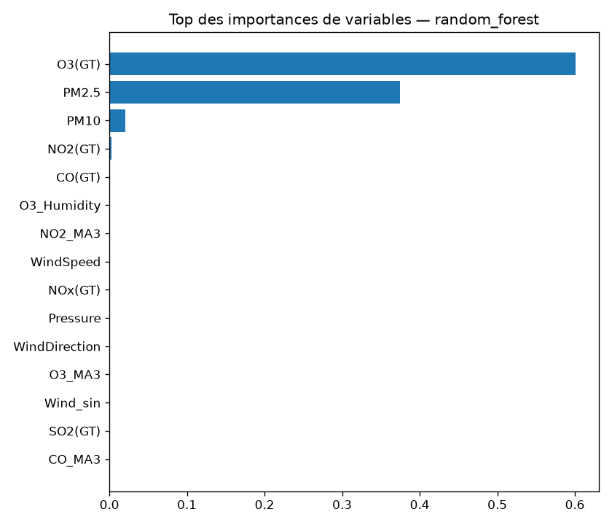
DÉMARCHE · SOLUTION
Cible recalculée et variables du modèle
Cible : indice EPA, fonction déterministe des concentrations de polluants (en remplacement de la colonne bruitée).
Variables explicatives : 30 caractéristiques
• Polluants (7) : CO, NOx, NO2, O3, SO2, PM2.5, PM10
• Météo (5) : température, humidité, pression, vent (vitesse, direction)
• Dérivées (6) : ratios CO/NOx et NOx/NO2, moyennes mobiles, indice T-H
• Temporelles : heure, jour, mois, saison + encodages cycliques sin/cos
• Interactions (2) : PM2.5 × Température, O3 × Humidité
Importance des variables : O3, PM2.5 et PM10 dominent
Qualité de l’air · Prédiction de l’AQI
04 / 14
Notes:
[~2:00] La solution a été de recalculer un vrai indice de qualité de l’air avec la formule officielle de l’EPA, à partir des polluants. Le modèle s’appuie sur trente variables, regroupées en familles : les sept polluants, cinq variables météo, six variables dérivées (ratios, moyennes mobiles, indice température-humidité), des variables temporelles avec leurs encodages cycliques, et deux interactions physiques. Le graphique de droite confirme que les variables les plus importantes sont l’ozone et les particules fines, ce qui correspond à la logique de l’AQI.

Slide 5
RÉSULTATS
Trois indicateurs clés
0,999
33
C9–C13
R² (jeu de test)
tests automatisés
compétences couvertes
ajustement quasi parfait
rejoués en intégration continue
de l’API à la mise en production
Qualité de l’air · Prédiction de l’AQI
05 / 14
Notes:
Voici les résultats résumés en trois chiffres simples. Premièrement, le modèle obtient un score R² de 0,999 ; un score proche de 1 veut dire qu’il se trompe très peu. Deuxièmement, j’ai 33 tests automatiques qui vérifient que tout fonctionne. Et troisièmement, les cinq compétences attendues, de C9 à C13, sont toutes couvertes.

Slide 6
ARCHITECTURE
De la donnée au service en production
Données + Modèle
→
API REST (FastAPI)
→
Application (Streamlit)
→
Monitoring (métriques + alerte)
→
MLOps (DVC, CI/CD)
À RETENIR
Chemin d’inférence unique et partagé (inference.py) : aucune divergence possible entre l’API et l’application.
Qualité de l’air · Prédiction de l’AQI
06 / 14
Notes:
[~1:30] Voici l’architecture d’ensemble. À gauche, la donnée et le modèle. Le modèle est exposé par une API, consommée par une application. Le tout est surveillé par le monitoring et industrialisé par la chaîne MLOps. Point clé : l’API et l’application partagent le même code de préparation des données, donc elles ne peuvent pas donner des résultats différents.

Slide 7
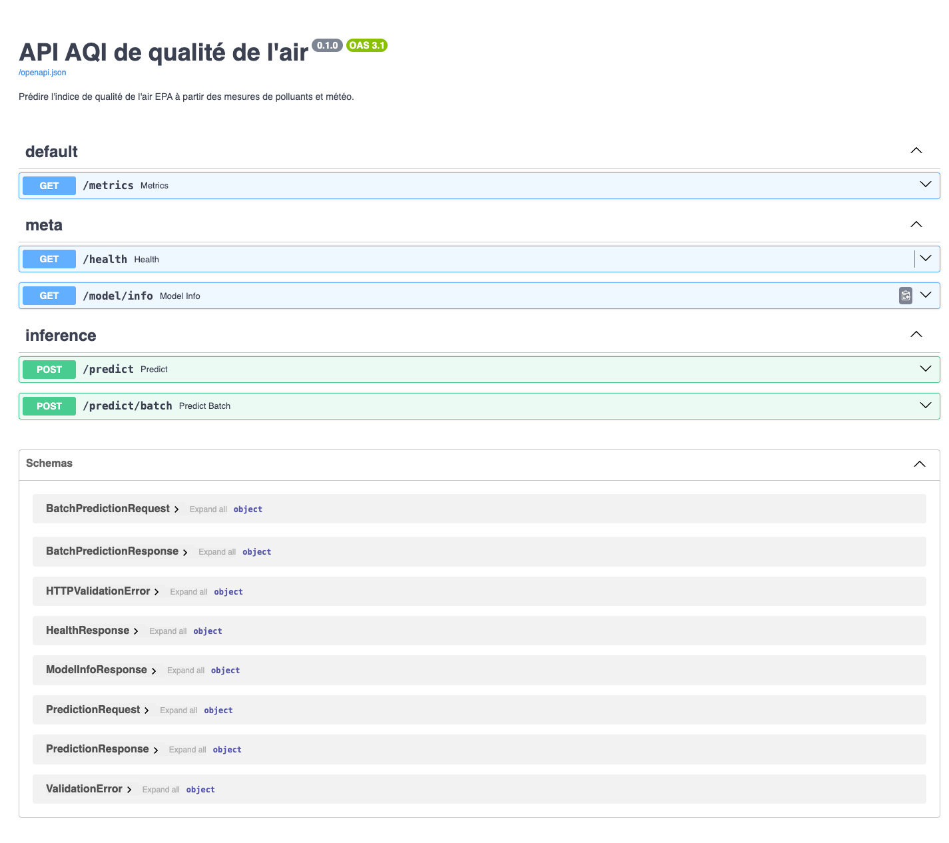
C9 · API REST
Une API pour exposer le modèle
API REST développée avec FastAPI (serveur uvicorn).
Validation des entrées, clé d’API, CORS, limitation de débit.
Documentation OpenAPI générée ; interface standardisée inter-composants.
À RETENIR
Interface standardisée et sécurisée entre le modèle et le reste du système.
Qualité de l’air · Prédiction de l’AQI
07 / 14
Notes:
[~2:00] J’expose le modèle avec une API REST développée avec FastAPI. Elle valide les données reçues (et refuse une entrée hors plage), exige une clé d’accès, gère le CORS et limite le débit. Sa documentation OpenAPI est générée automatiquement, ce que vous voyez à l’écran. C’est elle qui permet aux autres composants de parler au modèle. Libellé officiel C9 : développer une API REST exposant un modèle d’IA en respectant ses spécifications fonctionnelles et techniques et les standards de qualité et de sécurité, pour permettre l’interaction entre le modèle et les autres composants du projet.

Slide 8
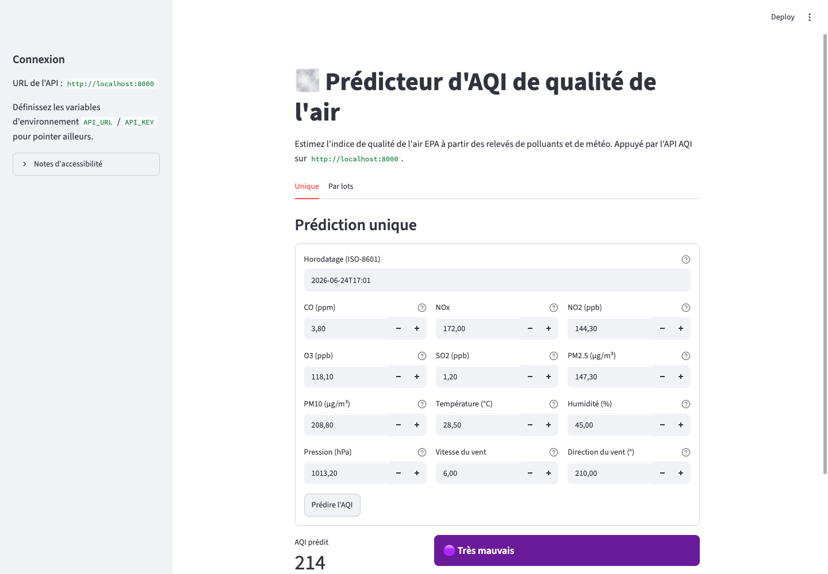
C10 · APPLICATION
Intégrer l’API dans une application
Application web (Streamlit) consommant l’API via le contrat OpenAPI.
Saisie des mesures, restitution de l’AQI et de sa catégorie.
Accessibilité (RGAA) : information par texte, icône et couleur.
À RETENIR
Accès métier au modèle, sans compétence technique requise.
Qualité de l’air · Prédiction de l’AQI
08 / 14
Notes:
[~2:00] J’ai intégré l’API dans une application web Streamlit, en m’appuyant sur la documentation technique (le contrat OpenAPI). L’utilisateur saisit des mesures et obtient l’indice et sa catégorie, à l’unité ou par lot. J’ai respecté les normes d’accessibilité : la catégorie est restituée par texte, icône et couleur, jamais la couleur seule. Libellé officiel C10 : intégrer l’API d’un modèle d’IA dans une application, en respectant les spécifications et les normes d’accessibilité, à l’aide de la documentation technique de l’API.

Slide 9
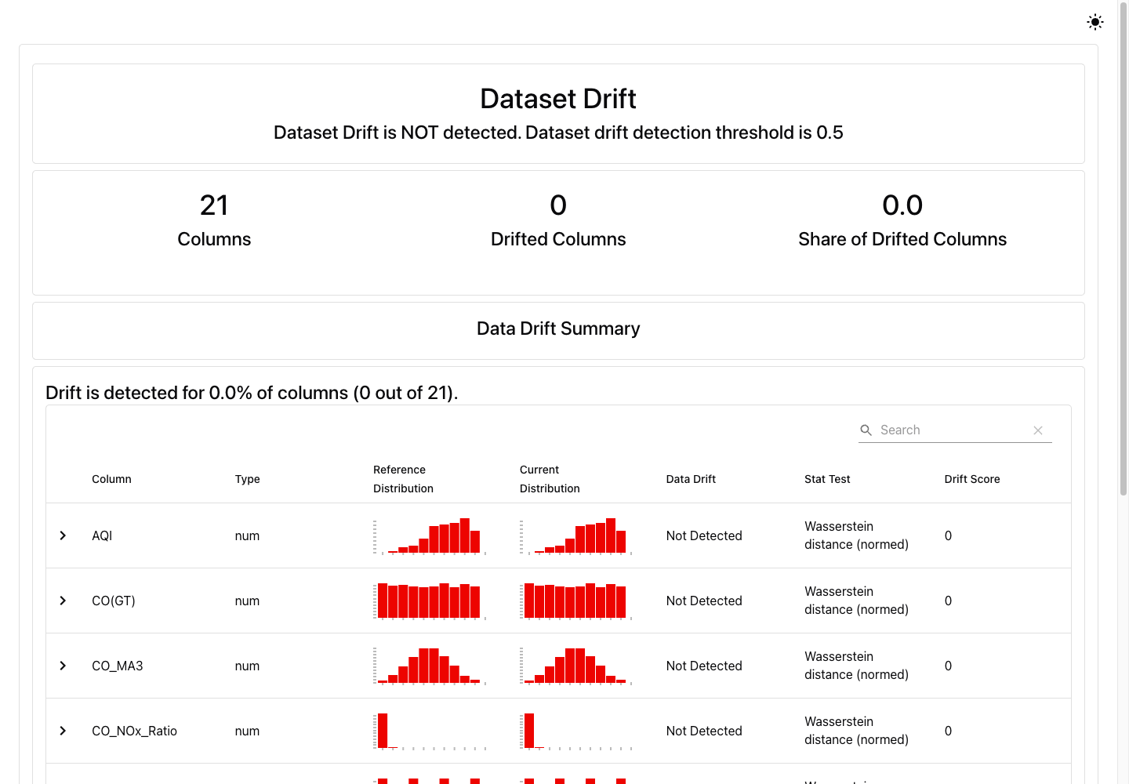
C11 · MONITORING
Surveiller le modèle dans le temps
Collecte : métriques Prometheus en temps réel (/metrics).
Restitution : rapport de dérive des données (Evidently).
Alerte automatique sur dépassement de seuil (amélioration itérative).
À RETENIR
Surveillance continue pour détecter et corriger la dégradation du modèle.
Qualité de l’air · Prédiction de l’AQI
09 / 14
Notes:
[~2:00] Je surveille le modèle en continu. Côté collecte, j’expose des métriques Prometheus. Côté restitution, je produis un rapport de dérive des données. Et côté alerte, dès que les données s’éloignent trop de l’entraînement, une alerte se déclenche automatiquement : c’est ce qui permet d’améliorer le modèle de façon itérative. Libellé officiel C11 : monitorer un modèle d’IA à partir de métriques courantes et spécifiques, en intégrant les outils de collecte, d’alerte et de restitution, pour permettre l’amélioration itérative du modèle.

Slide 10
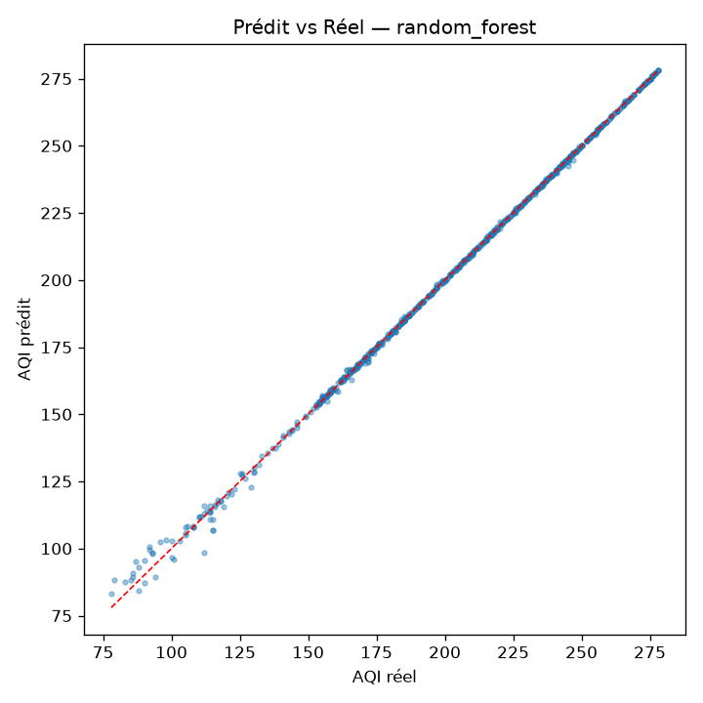
C12 · TESTS
Garantir la qualité par les tests
Règles de validation des jeux de données (pandera).
Tests des étapes : préparation, entraînement, évaluation.
Barrière de validation du modèle (R² > 0,9) pour la CI.
À RETENIR
Qualité garantie et automatisée avant toute mise en production.
Qualité de l’air · Prédiction de l’AQI
10 / 14
Notes:
[~1:30] J’ai écrit 33 tests automatiques qui couvrent toute la chaîne : des règles de validation des données, les étapes de préparation, d’entraînement et d’évaluation, et une barrière de validation du modèle qui bloque si le R² descend sous 0,9. Tout est rejoué par l’intégration continue. Libellé officiel C12 : programmer les tests automatisés en définissant les règles de validation des jeux de données, des étapes de préparation, d’entraînement, d’évaluation et de validation du modèle, pour l’intégration continue et un niveau de qualité élevé.

Slide 11
C13 · MLOPS
Tout est automatisé (approche MLOps)
Chaîne déclenchée automatiquement à chaque modification du code :
Vérifier le code
→
Lancer les tests
→
Réentraîner le modèle
→
Construire l’image
→
Publier
À RETENIR
Aucune intervention manuelle : reproductibilité et traçabilité de bout en bout.
Qualité de l’air · Prédiction de l’AQI
11 / 14
Notes:
[~1:30] Dernière compétence : l’automatisation, le MLOps. À chaque modification du code, une chaîne se déclenche seule : elle vérifie le style, lance les 33 tests, réentraîne le modèle, construit le conteneur Docker et le publie. Le pipeline DVC rend tout reproductible. Libellé officiel C13 : créer une chaîne de livraison continue d’un modèle d’IA dans une approche MLOps, pour automatiser les étapes de validation, de test, de packaging et de déploiement du modèle.

Slide 12
DÉMONSTRATION
La solution en fonctionnement
Contenu de la démonstration :
1. API : documentation /docs et appel /predict.
2. Application : saisie, AQI et catégorie.
3. Monitoring : /metrics et alerte de dérive.
▶
Insérez ici la vidéo de démonstration
PowerPoint : Insertion › Vidéo › Cet appareil
Qualité de l’air · Prédiction de l’AQI
12 / 14
Notes:
[~3:00] Je lance maintenant la vidéo de démonstration. Pendant qu’elle tourne, je commente : on voit d’abord la documentation de l’API et un appel qui renvoie l’indice ; ensuite l’application où l’on saisit des mesures et où s’affiche la catégorie ; enfin le monitoring avec ses métriques et une alerte de dérive déclenchée. Plan B si la vidéo ne se lance pas : je montre les mêmes étapes en direct ou via les captures des diapos précédentes.

Slide 13
CONCLUSION
Au-delà du modèle :
la chaîne complète de mise en production.
Perspectives : déploiement cloud, accessibilité renforcée et suivi des performances en conditions réelles.
Qualité de l’air · Prédiction de l’AQI
13 / 14
Notes:
[~1:00] Pour conclure : la vraie valeur du projet, ce n’est pas seulement le modèle, c’est toute la chaîne qui le rend fiable et utilisable en production, des compétences C9 à C13. Si je devais continuer, je déploierais la solution dans le cloud et je suivrais ses performances réelles dans le temps.

Slide 14
Merci de votre attention
Place à la démonstration et à vos questions
Notes:
Voilà, je vous remercie de votre attention. Pour résumer : je n’ai pas seulement entraîné un modèle, j’ai construit toute la chaîne qui le rend fiable et utilisable. Je suis maintenant disponible pour une démonstration en direct et pour répondre à vos questions.

